Slide 1
Номинация
«Лучшее туристическое событие
в области гастрономического туризма»
ГАСТРОНОМИЧЕСКИЙ ФЕСТИВАЛЬ
«ВКУСНАЯ КАЗАНЬ»
РЕСПУБЛИКА ТАТАРСТАН, Г. КАЗАНЬ
12-13 МАЯ 2018 Г.
Событие представляет
директор Комитета по развитию туризма г. Казани
Дарья Санникова

Slide 2
ТО,ЧЕГО НЕТ У МОСКВЫ
И ПЕТЕРБУРГА
Архитектура и парки есть в каждом городе.
ТАТАРСТАН — СТОЛЕТНИЕ ТРАДИЦИИ НАЦИОНАЛЬНОЙ КУХНИ
Казань — десятки уникальных для России блюд.

Slide 3
Существуют традиционные сырные, пивные и винные туры.
Гурманы посещают Францию, Бельгию, Голландию и Германию.
КАЗАНЬ МОЖЕТ СТАТЬ МАГНИТОМ ДЛЯ ГУРМАНОВ
ГАСТРОТУРИЗМ

Slide 4
46
РЕСТОРАНОВ
12
ТОЧЕК ПРОДАЖ ФЕРМЕРСКОЙ ПРОДУКЦИИ
40 000
ЖИТЕЛЕЙ
И ГОСТЕЙ КАЗАНИ
ВКУСНАЯ КАЗАНЬ В ЦИФРАХ
16
ТОНН ЕДЫ

Slide 5
ЖИВОПИСНАЯ ПЛОЩАДКА
ДЕСЯТКИ
ШЕФ-ПОВАРОВ ЛУЧШИХ РЕСТОРАНОВ
КАК ЭТО БЫЛО?
МНОЖЕСТВО БЛЮД КУХОНЬ НАРОДОВ МИРА

Slide 6
ДЕТСКАЯ ЗОНА
КУЛИНАРНЫЕ АРТ-ПЕРФОМАНСЫ
ВКУСНАЯ КАЗАНЬ: НЕ ТОЛЬКО ЕДА

Slide 7
ТАТАРЫ,
ГРУЗИНЫ, КАЗАХИ, КОРЕЙЦЫ...
В ТАТАРСТАНЕ — ДЕСЯТКИ НАЦИОНАЛЬНОСТЕЙ
Представители разных культур демонстрировали на фестивале свою кухню.

Slide 8
ФЕСТИВАЛЬ ЗАВЕРШИЛСЯ СОСТЯЗАНИЕМ
Гостям фестиваля предложили выбрать "Самый Вкусный Ресторан Города" с помощью специальных фишек.
ЧЬЯ КУХНЯ ВКУСНЕЕ?
По итогам народного голосования звание «Самого вкусного ресторана города» с большим отрывом получил ресторан «Тимерхан», представляющий восточную кухню. Второе и третье место заняли ресторан «Урюк» и гастропроект FishBox

Slide 9
ФЕСТИВАЛЮ — БЫТЬ!
Гастрономическая культура Казани развивается: всё больше становится новых интересных ресторанов
и кафе.
ФЕСТИВАЛЬ СЛЕДУЮЩЕГО ГОДА СТАНЕТ ЕЩЁ БОЛЕЕ МАСШТАБНЫМ
И НАСЫЩЕННЫМ,
а значит привлечёт ещё
больше туристов!

Slide 10
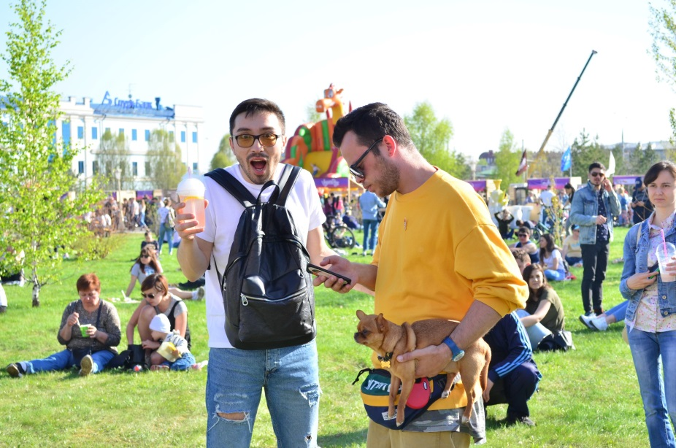
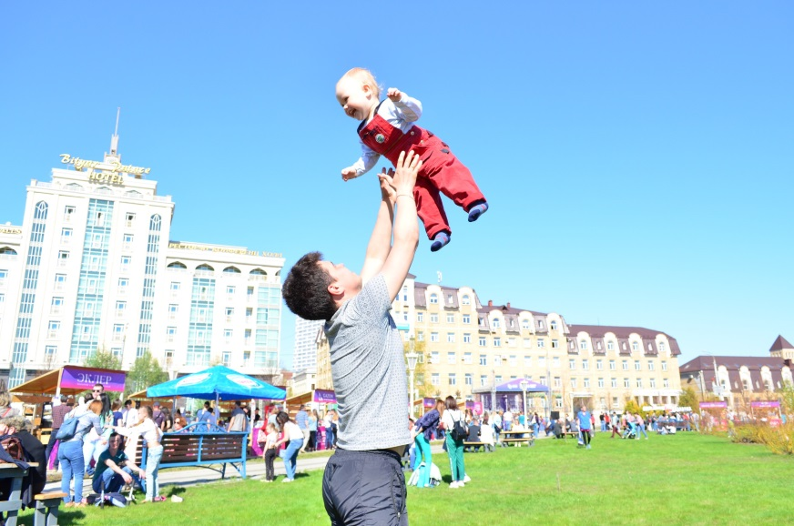
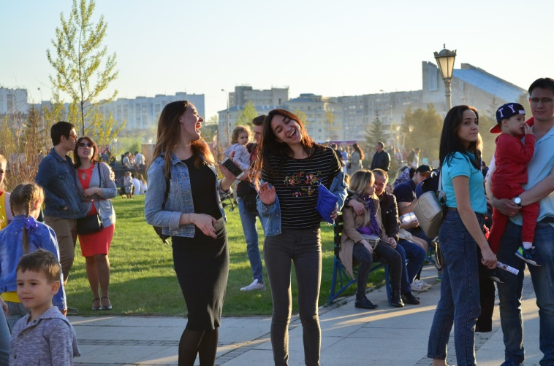
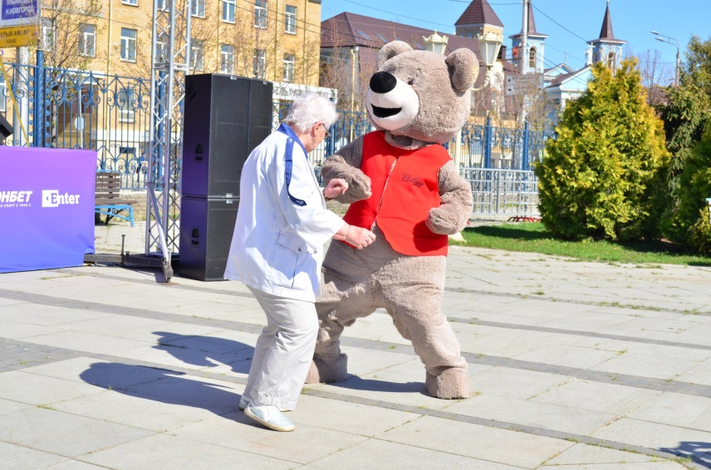
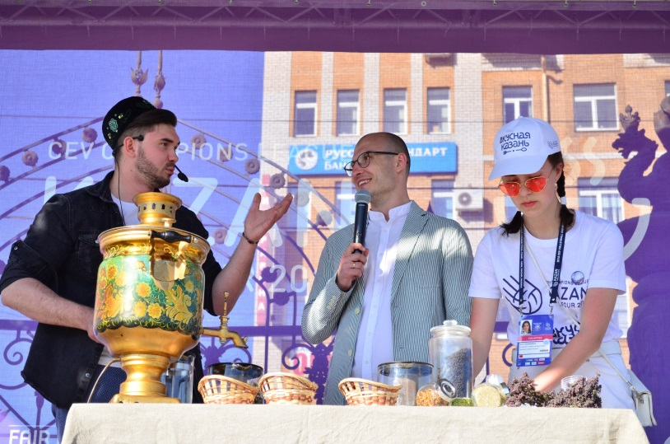
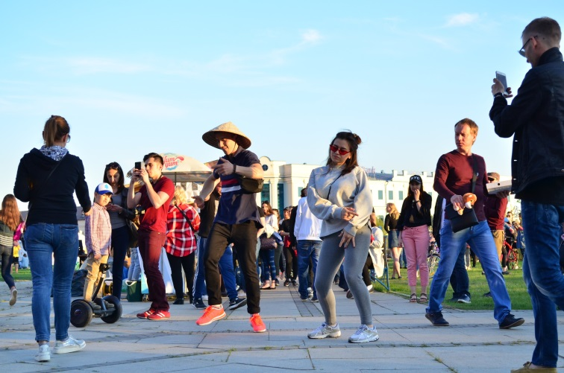
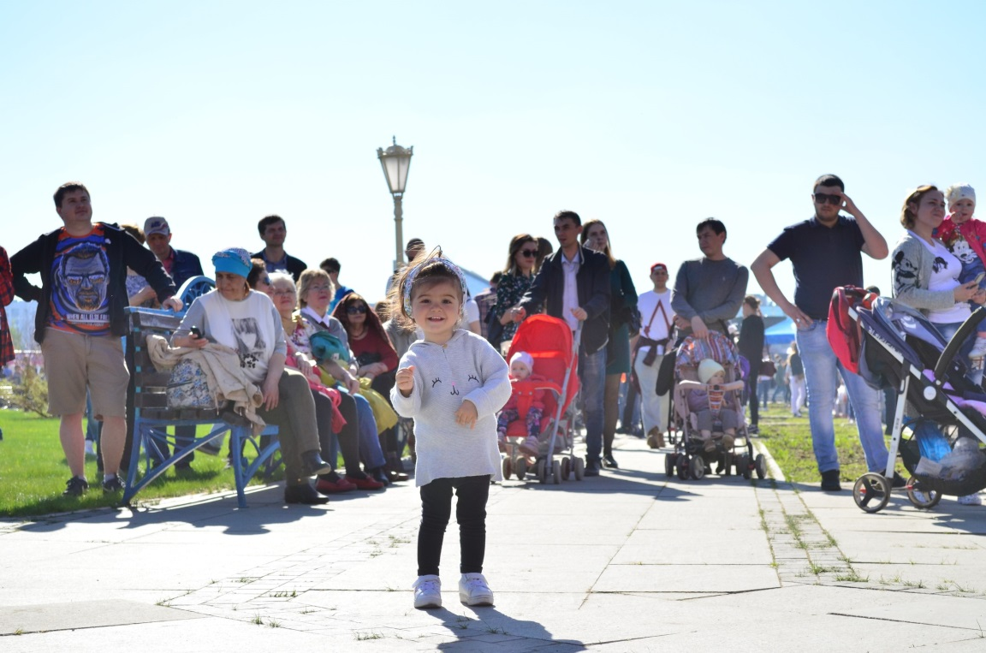
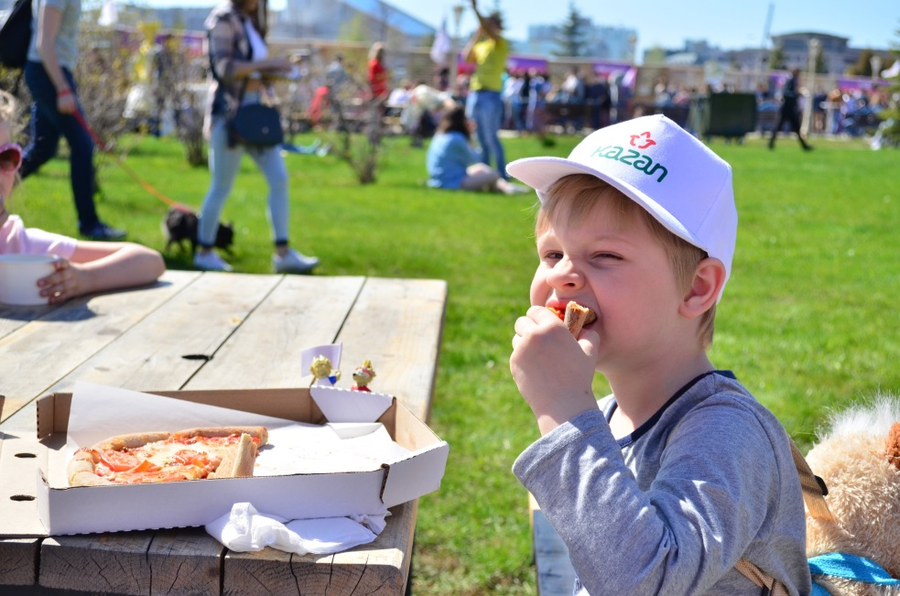
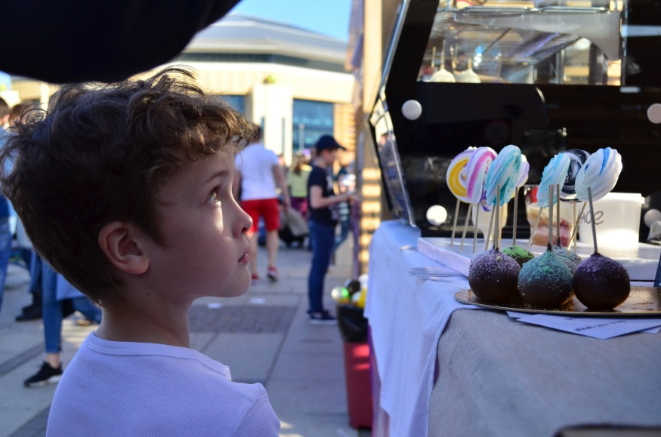
WELCOME TO KAZAN!

